Slide 1

МАДОУ №4 детский сад «Солнышко»
Проект:
Искусство «Гжели»
Подготовительная группа №8 и воспитатель Упорова Наталья Игоревна
Г. Арамиль

Slide 2

Цель проекта: развивать у детей познавательный интерес к русскому народному декоративно-прикладному искусству; формировать и развивать нравственный, духовный и творческий потенциал ребёнка.
Задачи:
Познакомить детей с историей возникновения промысла и традициями гжельских мастеров.
• Формировать представления детей о богатстве и разнообразии гжельского промысла, особенностях орнамента, цвета, формы.
• Формировать практические умения и навыки в составлении гжельских узоров по собственному замыслу, используя элементы гжельской росписи (капелька, листик, цветок, веточка, завиток, спираль, сеточка, прямые и волнистые линии, точки).
• Прививать эстетический вкус к окружающему миру через ознакомление с предметами народного искусства, средствами выразительности изделий народных умельцев.
• Воспитывать патриотизм, уважение к труду народных мастеров и чувство гордости за величие, талант и творческое наследие своего народа.

Slide 3
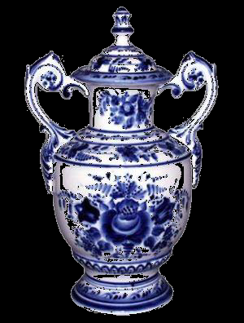
Ай да вазы, что за диво, хороши
и та, и та,
Все нарядны и красивы, расписные,
все в цветах!
Здесь и роза и ромашка, одуванчик,
васильки,
С синей сеточкой по краю,
просто глаз не отвести.
Сотворили это чудо не за тридевять
земель
Расписали ту посуду на Руси,
в местечке Гжель.

Slide 4
Издавна говорили гжельцы: «Не землѐй кормимся, глина – наше золото»
Гжель – это фарфоровые изделия сине-белого цвета.
Своѐ название она получила от названия села, что находится в 60 км от Москвы. Поэтому Родиной Гжели считается Московская область. Там впервые стали изготавливать эти изделия. Первые гжельские изделия – из глины. Это произошло очень давно – ещѐ в 14 веке, почти 700 лет назад.

Slide 5
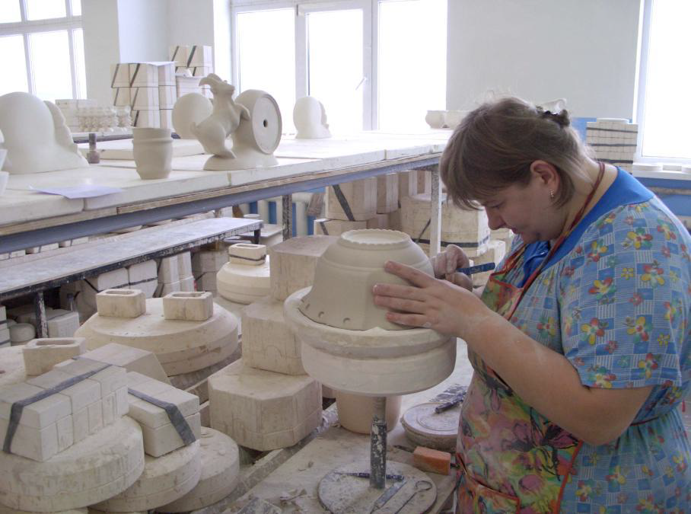
Гжельская земля очень богата высококачественными глинами белого цвета. Из неё и изготавливают различные предметы быта . Слово «Гжель» – родственник слова «жечь». Изделия из глины для прочности обжигают в печах при очень высокой температуре. Поэтому в слове «Гжель» слышится отзвук глагола «жечь».

Slide 6
Роспись Гжели выполняется кобальтом. Каждое изделие обжигали 2 раза: первый – для закрепления формы, второй – после росписи изделия кобальтом. Минерал кобальт использовали именно потому, что он не выгорает при температуре свыше 1000 градусов и даёт красивый синий цвет различных оттенков. Но оттенки цвета появляются лишь после обжига, в сыром виде рисунок кобальтом выглядит серо-чёрным.

Slide 7
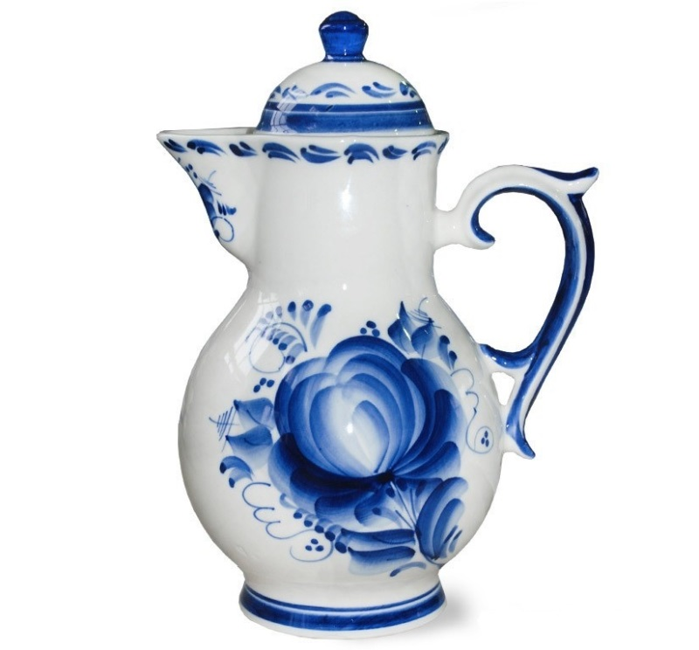
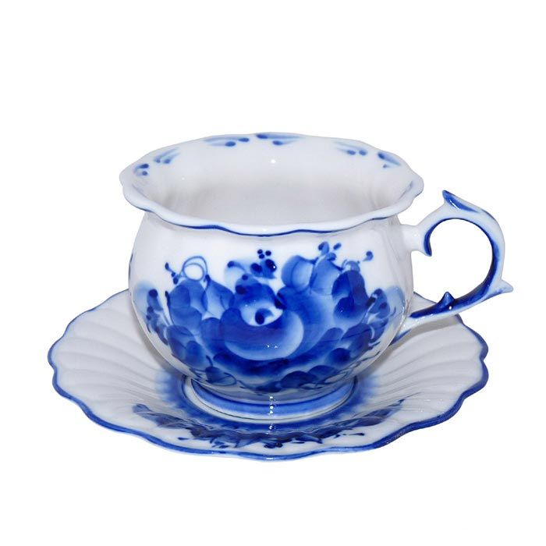
Как же украшали свои изделия гжельские мастера?
Широкой полосой или букетом выделяется главная часть сосуда, более узкими лентами – края горла, дна и ручек. Основными мотивами росписи стали травка, злаки, птицы, полевые и садовые цветы – розы, астры, гвоздики, форма которых перерабатывается и становится довольно условной, но живописной и декоративной.

Slide 8
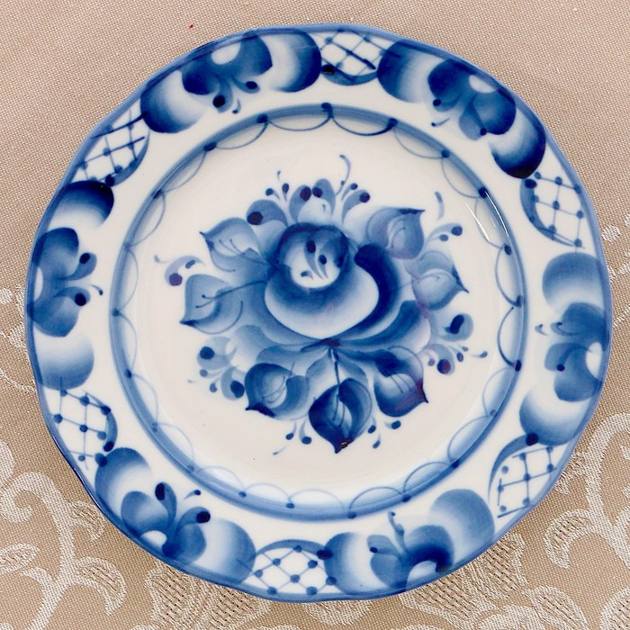
Пожалуй, самый излюбленный узор – гжельская роза. Иногда она изображена крупно, широкими мазками, а иногда написана тоненькой кисточкой. Концом кисти наносят жилки, штриховку и прихотливо изогнутые стебельки и усики. Очень затейливая, нарядная получается посуда. Полюбилась она людям, и стали называть её «нежно-голубое чудо».

Slide 9
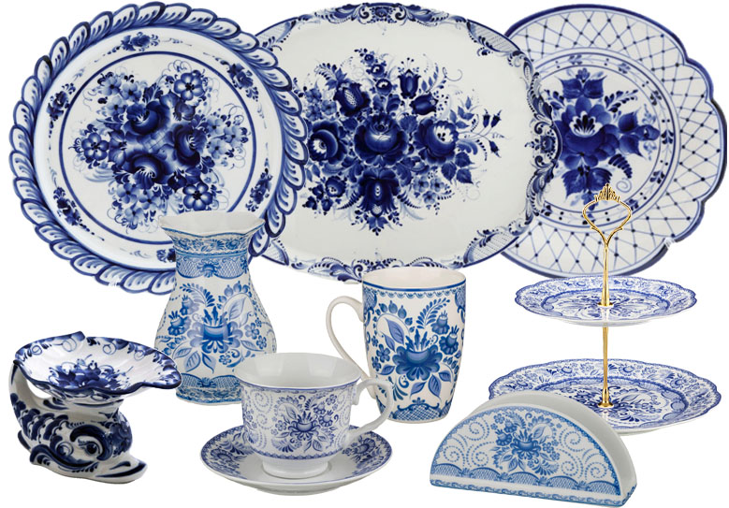
Посуда Гжели очень разнообразна по форме и назначению: тарелки, маслёнки, солонки, чашки, чайники, миски.
Декоративно оформляются все части предмета. Замкнутым орнаментом расписывают тулово, основание и горлышко. Ручка и носик обычно украшаются ленточным орнаментом или голубым цветом.

Slide 10
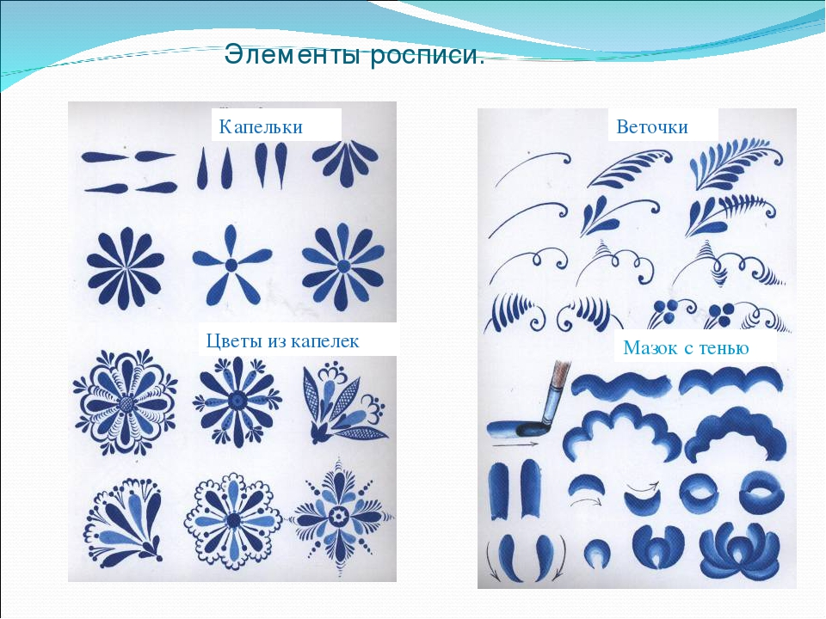

Slide 11
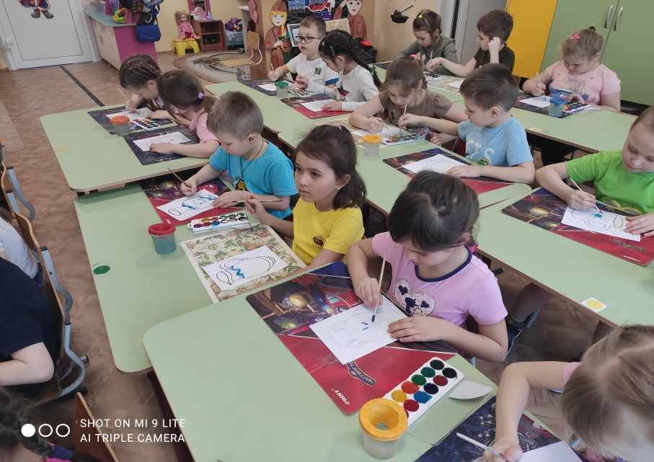
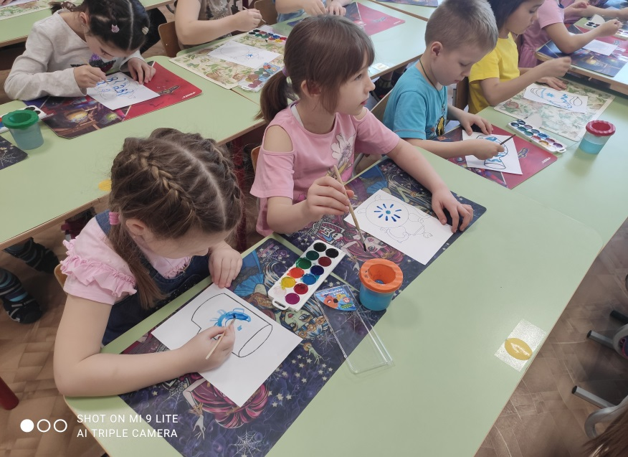
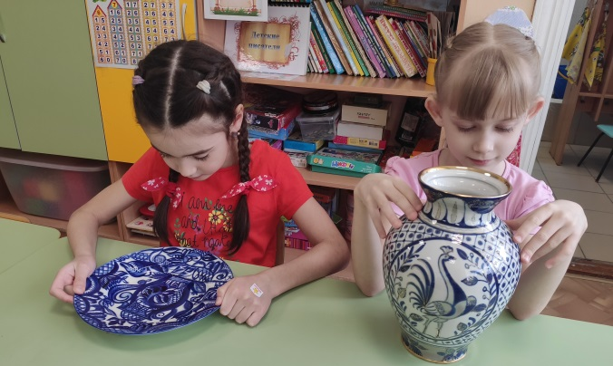
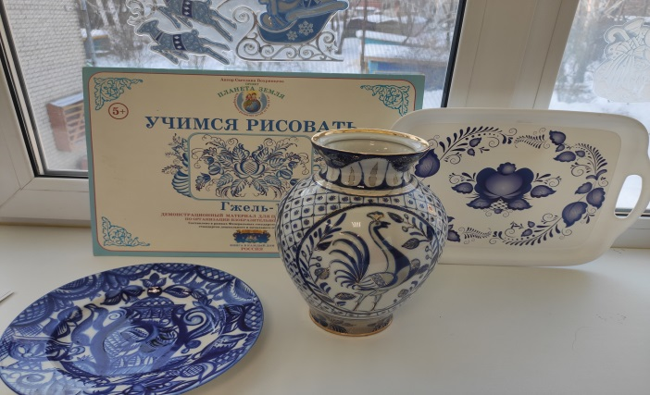
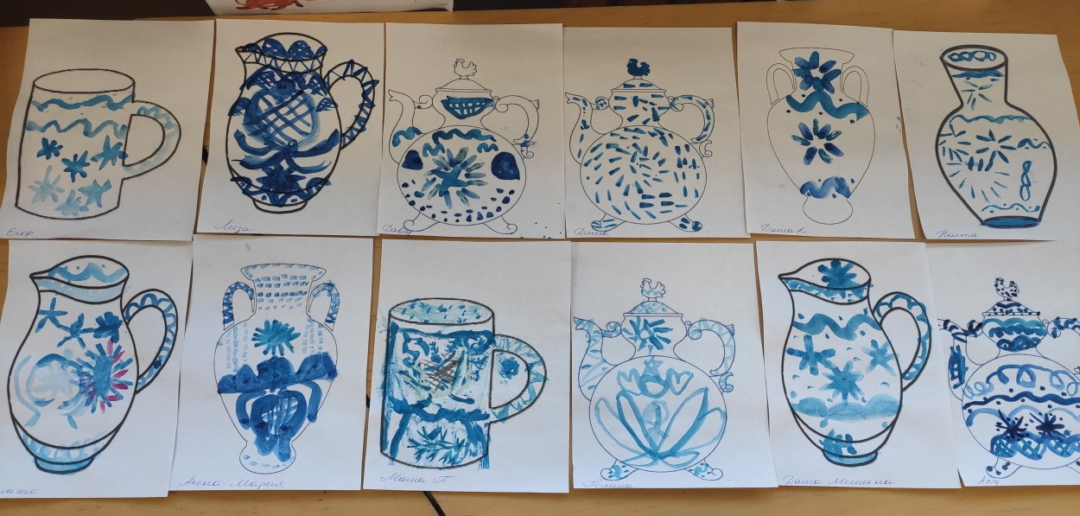
Работы детей

Slide 12
Спасибо за внимание

